Slide 1
Manfred Spitzer:
Digitalna demencija
AKTIV RAZREDNE NASTAVE
Kako mi i naša djeca silazimo s uma
(prikaz knjige)
Osnovna škola Nedelišće
Tomislav Pintarić, knjižničar
.
U Nedelišću 15. svibnja 2025.

Slide 2
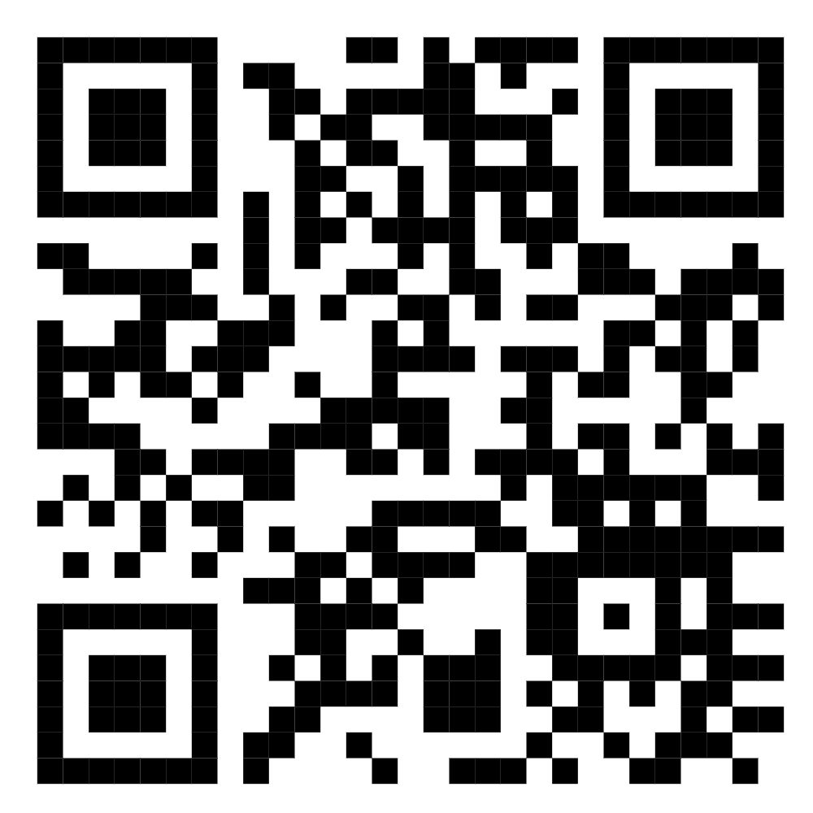
Upitnik o utjecaju digitalnih tehnologija na ljude

Slide 3
Sadržaj
1
2
3
Tko je Manfred Spitzer?
Digitalna demencija, 2012. - ključne teze
Razlozi za optimizam?

Slide 4
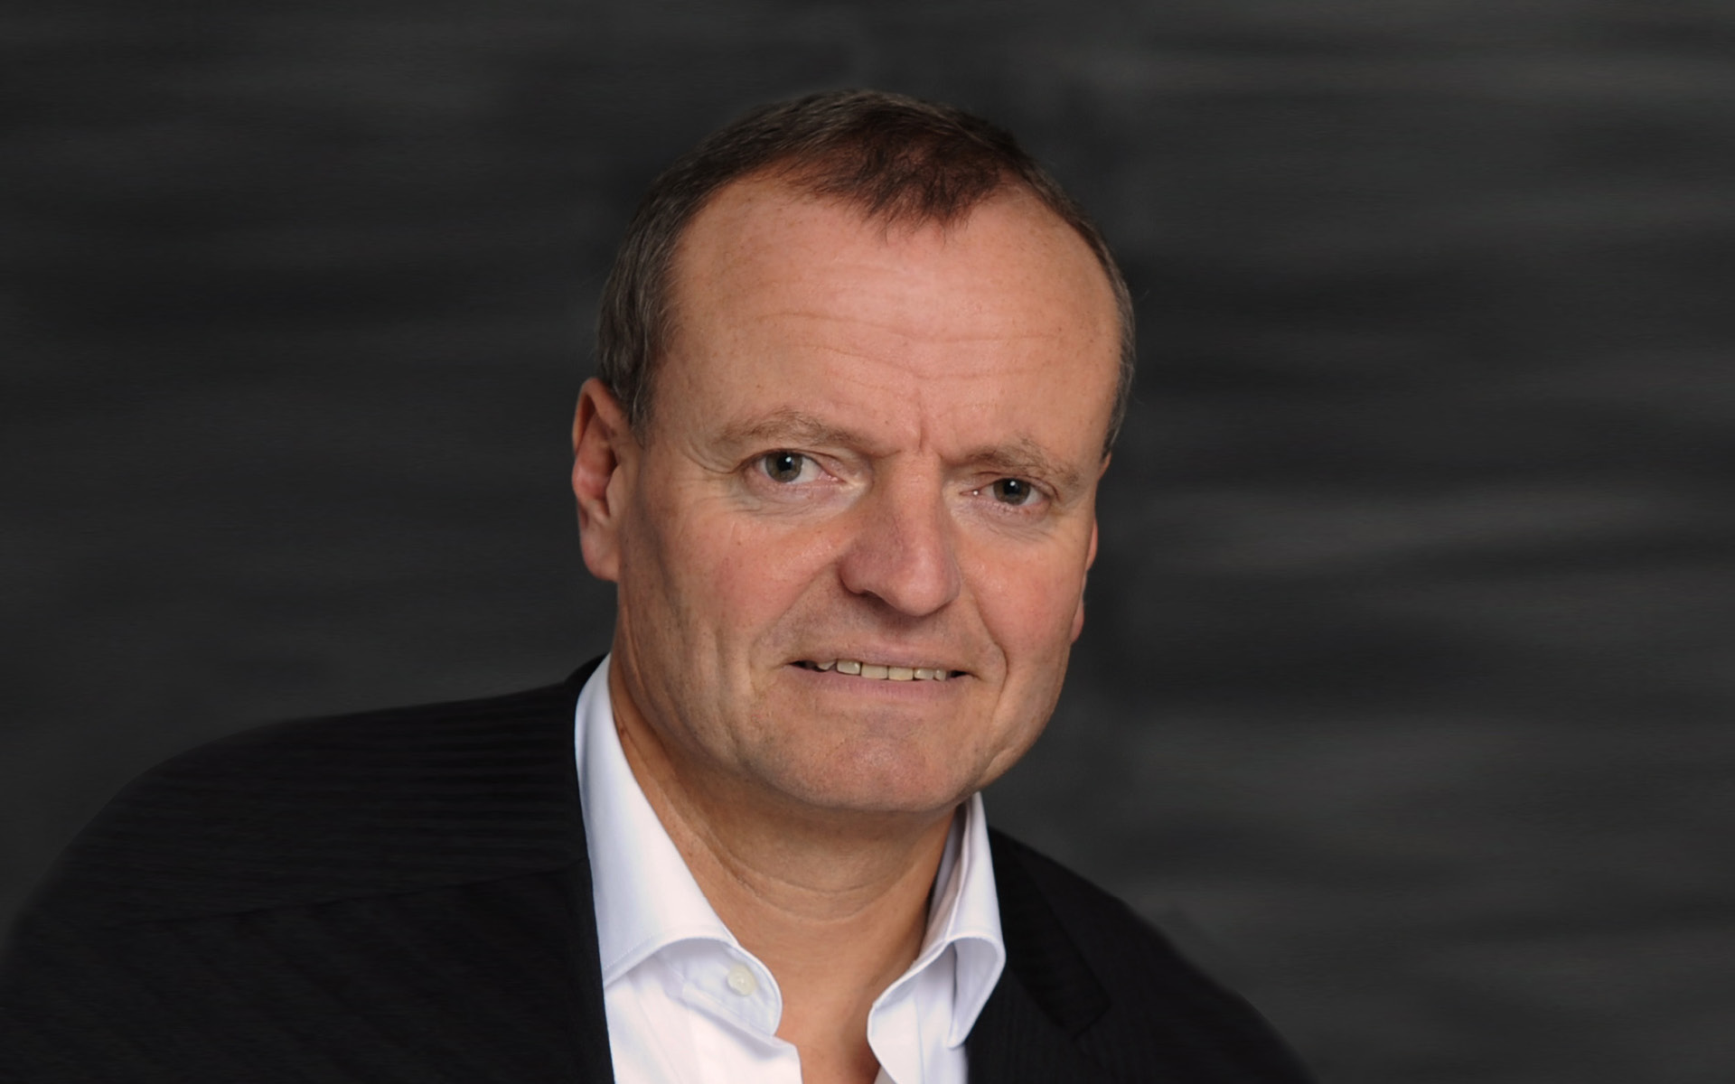
Tko je Manfred Spitzer?
međunarodno priznati njemački psiholog, psihijatar i neuroznanstvenik; direktor Psihijatrijske sveučilišne bolnice u Ulmu i osnivač Centra za neuroznanost
bavi se temom utjecaja digitalnih tehnologija na rad mozga
kritički pristup - ispitivanje korisnosti, tj. štetnosti prije uvođenja u škole

Slide 5
Digitalna demencija
de (urušaj, razdvajanje) + mens (um, razum) = umni urušaj
termin za kliničku sliku koju čine brojni poremećaji pamćenja, pozornosti i koncentracije, kao i emocionalna tupost
„mentalna atrofija”
povećanje anksioznosti, depresije i sličnih mentalnih problema

Slide 6



Autorove uspješnice
Digitalna demencija, 2012.
Usamljenost, 2018.
Epidemija pametnih telefona,
2021.

Slide 7
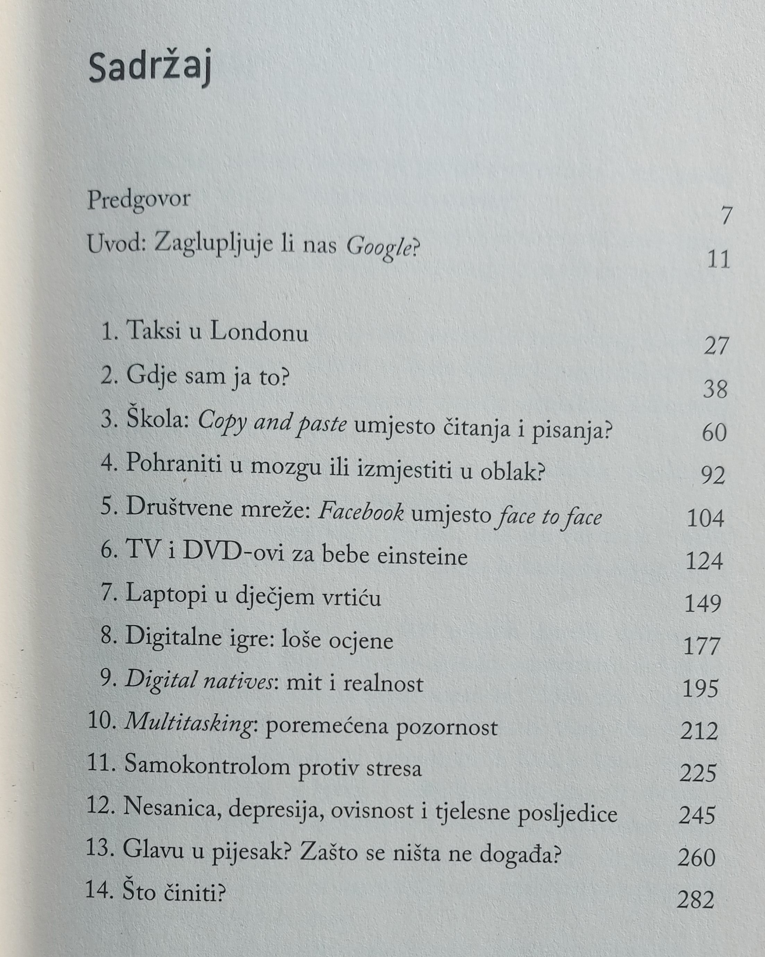
Sadržaj knjige

Slide 8
Thomas Alva Edison 1913.:
Knjige će u školama uskoro biti izlišne… moguće je svaku granu ljudskog znanja poučavati uz pomoć filmova. Naš školski sustav u potpunosti će se promijeniti u roku od 10 godina.
50 godina poslije smatralo se da će se pomoću televizije kultura, vrijednosti i znanje sad napokon prenijeti u posljednji zakutak svijeta te da se time općenito može dići obrazovna razina čovječanstva

Slide 9
Digitalne tehnologije - povećavaju li kvalitetu učenja?
1
neuroplastičnost mozga
korištenje računala u ranoj dječjoj dobi može dovesti do poremećaja pozornosti, a u kasnijoj djetinjoj dobi do slabijega uspjeha (pokazuju američke i njemačke studije)
2004. PISA istraživanje – računalo kod kuće rezultat je lošeg uspjeha u školi

Slide 10
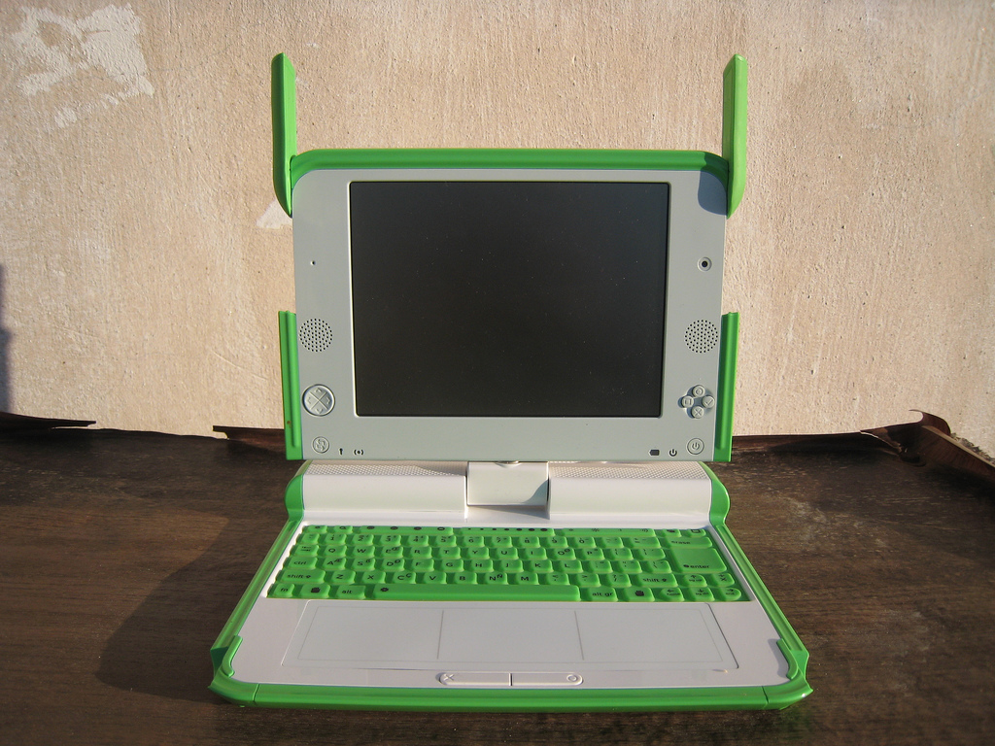
projekt OLPC – One laptop per child (2005.) – posebno razvijen za djecu u zemljama u razvoju i novoindustrijaliziranim zemljama
umjesto prodiranja u materiju, danas se surfa
načini obrade: površni − copy i paste
duboki − čitanje i prepisivanje
površno: digitalni mediji smanjuju dubinu obrade informacije u mozgu

Slide 11
Zbog dostupnosti interneta djeca su uspješnija nego prije… (?)
2
internetski paradoks – izostanak pozitivnog efekta interneta na obrazovanje
ključno je predznanje za kvalitetno korištenje internetom
problemi s kritičkim vrednovanjem informacija i izvora
mit o generaciji Google – rođeni 1993. pa nadalje
digitalni imigranti – rođeni i obrazovani prije pojave računala i interneta
digitalni urođenici – rođeni 1980. i nadalje
generacija Google – rođeni 1993. i nadalje

Slide 12
u istraživanju iz 2010. u Massachussettsu ispitali 300 učenika u presjeku 5. – 8. razreda (podatke dobili iz Uprave javnih škola)
laptop i internet kod kuće
smanjenje učeničke aktivnosti

Slide 13
Korištenje tehnologijom povećava razinu stresa
3
stres je nedostatak samokontrole uslijed poremećaja pozornosti:
stres ne izazivaju neugodna iskustva, nego osjećaj da smo im bespomoćno izloženi
poremećaj pozornosti koji izazivaju videoigrice (i neki crtići) izaziva stres
digitalni mediji imaju negativan učinak na sposobnost samokontrole i stoga izazivaju stres → argument kritici uvođenja tehnologije u vrtiće i škole

Slide 14
Stvara li internet i ovisnost?
4
nastanak ovisnosti: prekomjerna kupnja preko interneta, neumjerena konzumacija videa, intenzivno korištenje društvenih mreža, chatova i online igara
niz studija pokazuje povezanost korištenja interneta i usamljenosti
centar za ovisnost u mozgu – nakupina živčanih stanica duboko u mozgu koje se aktiviraju kad se dogodi nešto pozitivno
aktiviraju ga digitalni mediji, npr. računalna igra (na njega slično djeluju i droge poput kokaina, amfetamina, morfija, heroina, alkohola, nikotina i dr.)

Slide 15
Videoigrice i nasilje?
5
ispitivanje iz 2008. godine - nakon gledanja nasilnog filma (promatranje ponašanja gledatelja nakon kino-projekcije) gledatelji su bili manje spremni pomoći ljudima u nevolji
ispitivanje s 320 ispitanika: 160 muškaraca i 160 žena → igranje nasilne i nenasilne videoigre
ispitanicima koji su igrali nasilnu videoigricu trebalo je
5 puta dulje da priteknu u pomoć osobi koja stenje od bolova u susjednoj prostoriji

Slide 16
zaključak: tko je upravo doživio digitalne scene nasilja, taj je otupio na realno zamijećeno nasilje
desenzibilizacija – otupljivanje ljudske empatije prema drugim ljudskim bićima
Ako zaista želite da vam dijete u školi postiže loš uspjeh i ubuduće manje mari za vas i svoje prijatelje, poklonite mu igraću konzolu. Time ćete pridonijeti da u realnome svijetu bude više nasilja.

Slide 17
Čini li nas multitasking pametnijima?
6
prema jednoj američkoj studiji, moderni čovjek svoj posao prekida u prosjeku svakih 11 minuta
majka jednog petnaestogodišnjaka:
Udžbenici su se neotvoreni nalazili u njegovoj torbi, dok je laptop uvijek stajao upaljen na pisaćem stolu. Na monitoru je bio otvoren neki dokument za povijest, engleski i fiziku, ali ispod toga skrivale su se nejgove Facebook i i Tunes stranice, a katkada bi se, samo da mu još više uništi sposobnost koncentracije, vrtio i neki video na YouTubeu.

Slide 18
multitasking − kognitivna kontrola?
1) ljudi koji često istodobno koriste više medija pokazuju probleme s kontrolom vlastitih misli
2) kronično intenzivno korištenje medija može dovesti do poremećaja pozornosti → postaju površni i neučinkoviti

Slide 19
Korištenje društvenim mrežama povećao se broj mojih prijatelja… (?)
7
računalo i Internet su nevjerojatno moćna sredstva anonimnosti
ponašanje bez neželjenih posljedica
studije pokazuju da društvene mreže nisu izvor dobrih prijatelja i sreće, nego djecu i mlade čine usamljenima i nesretnima

Slide 20
Ne postoji dokaz za tvrdnju da bi moderna informatička tehnologija poboljšala učenje u školi. Ona vodi do površnog mišljenja, odvraća pažnju i k tome ima neželjene nuspojave, koje sežu od pukih smetnji u učenju do širenja dječje pornografije i nasilja.
Pivo i vino sastavni su dijelovi našega društva i kulture. Moramo djecu još u dječjem vrtiću naučiti da se prema njima odnose kritički.
Tko prepušta spravi da misli umjesto njega, neće postati stručnjak.

Slide 21

Optimizam, ali i pametno djelovanje!
Temeljitim učenjem protiv digitalne demencije!
Što činiti?

Slide 22
Hvala na pažnji!

